Slide 1
越後国古志郡之内長岡城之図
写本（原本） ,正保(1645年）

Slide 2
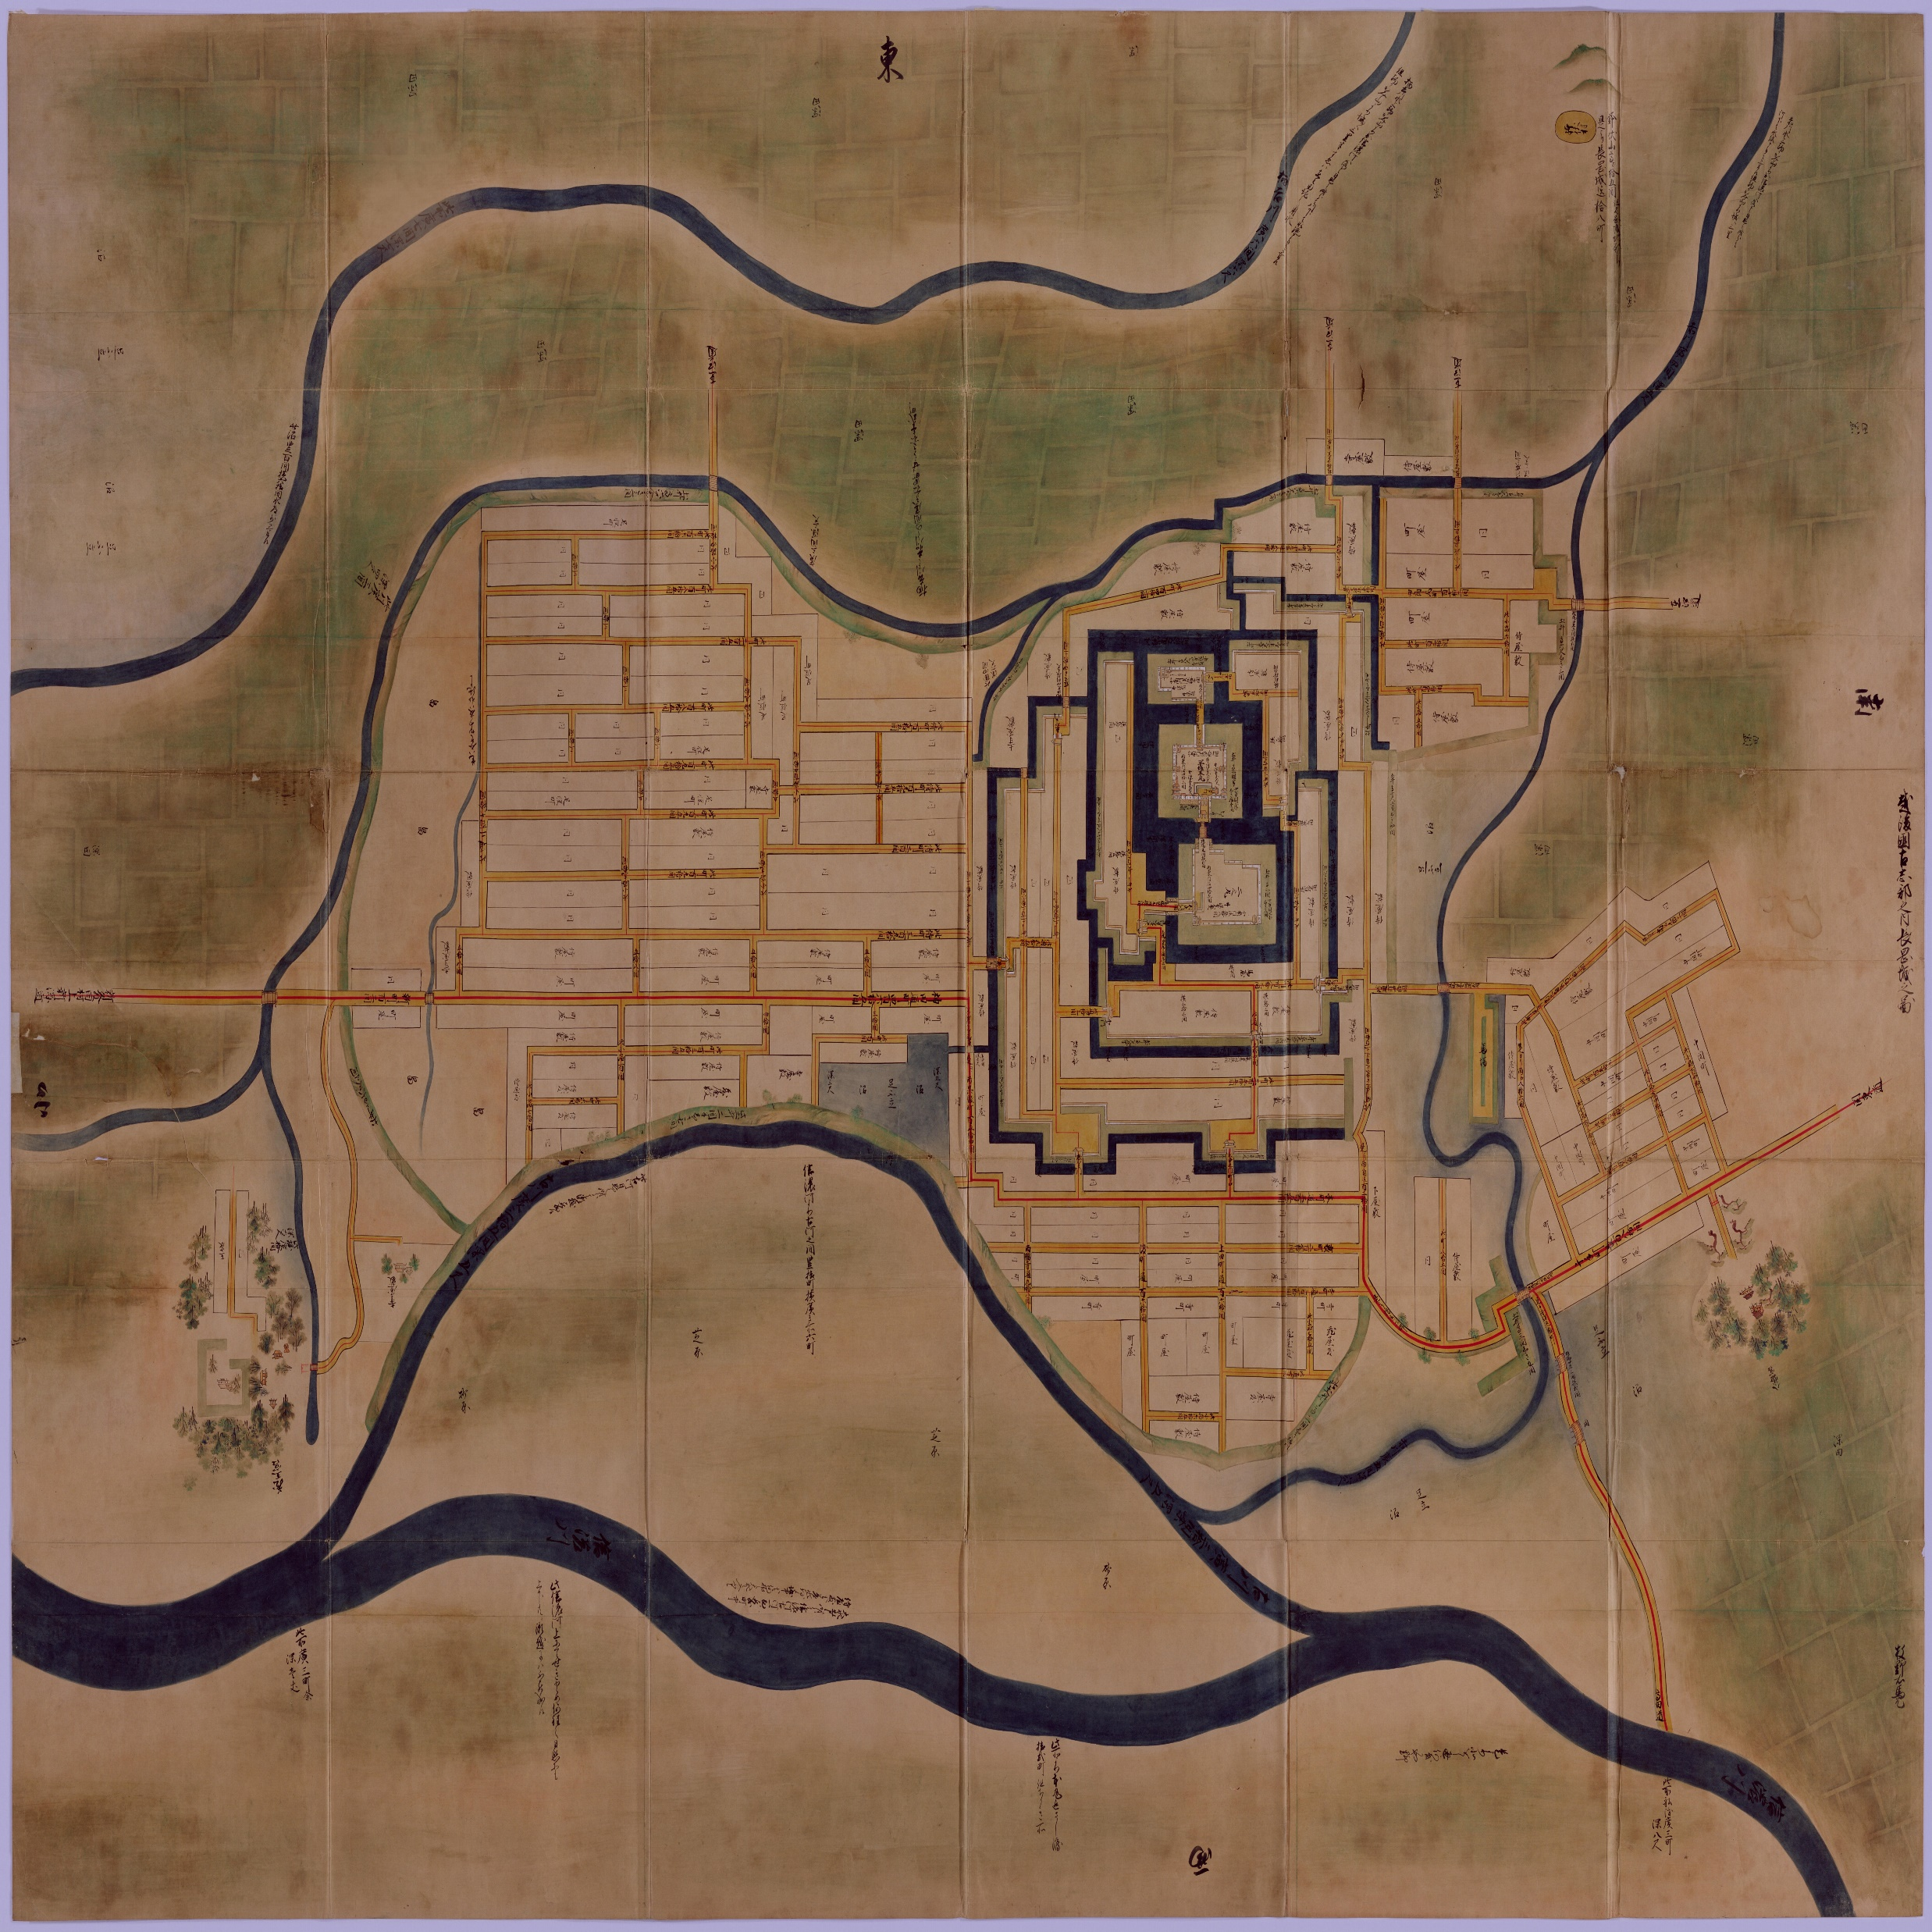

Slide 3
大日本帝國陸地測量部
内容年代（和暦） | 明治44
内容年代（西暦） | 1911
成立年代（和暦） | 大正3
成立年代（西暦） | 1914

Slide 4
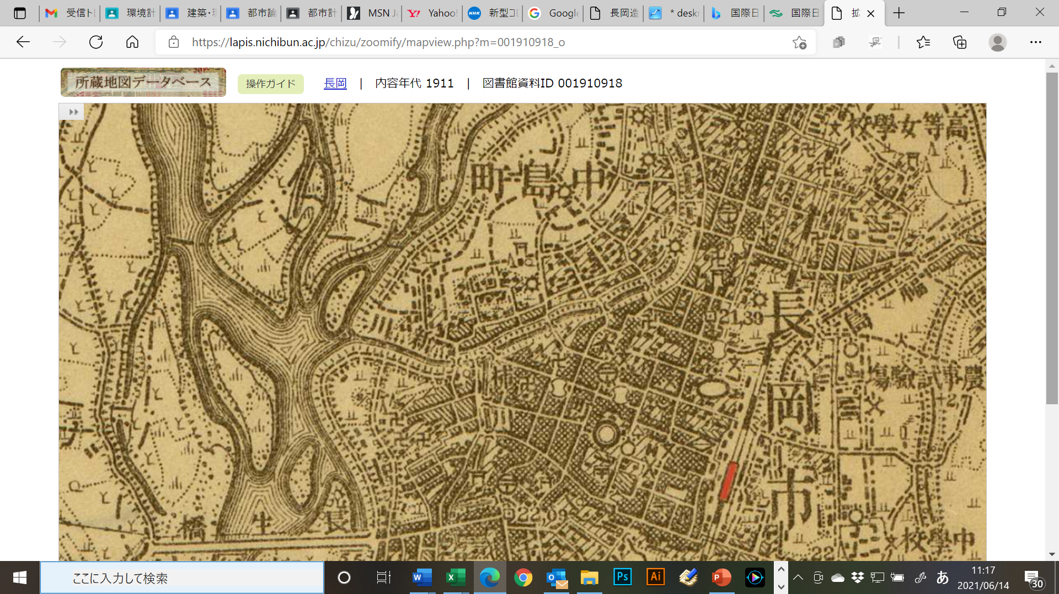

Slide 5
長岡市役所（發行所）
内容年代（和暦） | 昭和13
内容年代（西暦） | 1938
成立年代（和暦） | 昭和13
成立年代（西暦） | 1938

Slide 6
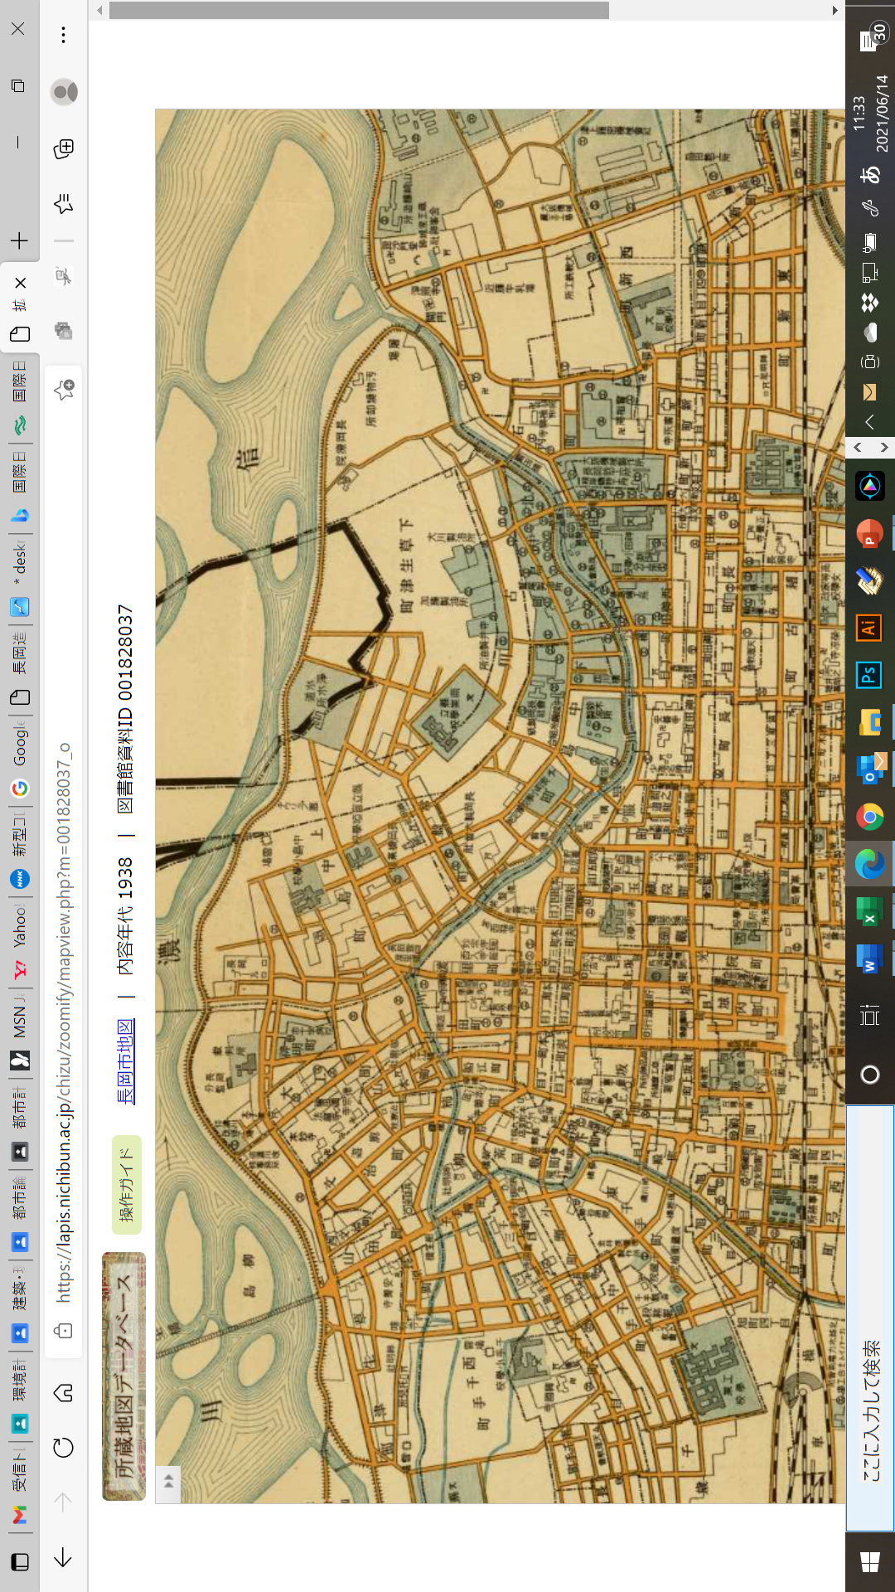

Slide 7
